Slide 1

Інтеграл в дії: швидко та ефективно

Slide 2
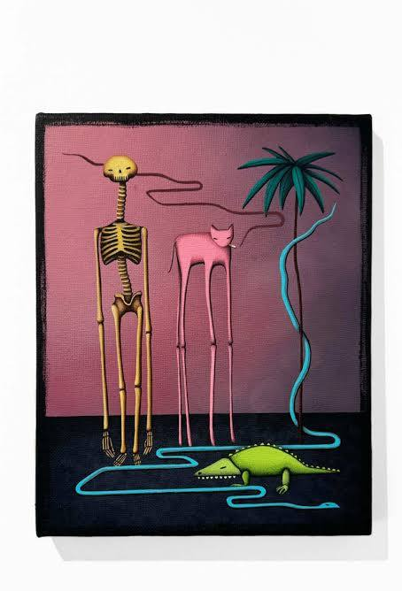
«Будь як інтеграл: знаходь площу там, де інші бачать лише криву».

Slide 3
Очікувані результати
- учні знають формулу знаходження інтегралів
- вміють визначати межі інтегрування та знаходити площі фігур , обмеженими лініями також за допомогою програми GEOGEBRA
- застосовують визначений інтеграл для обчислення площ,

Slide 4
https://create.kahoot.it/details/d66cf5f8-5ef7-436d-84e1-613f2e109a6b?drawer=
Теорія в один дотик

Slide 5
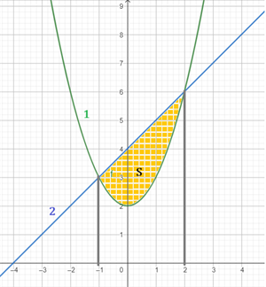
Один з видів знаходження площ:
Алгоритм знаходження площі фігури, обмеженої функціями y=f(x) та y=g(x) базується на використанні визначеного інтеграла:
1. Знайти точки перетину графіків, прирівнявши функції (f(x)= g(x) ), щоб визначити межі інтегрування a та b
2. Побудувати графіки функцій для візуалізації області.
3. Визначити верхню та нижню межі (яка функція вище на проміжку).
4. Обчислити інтеграл
S=

Slide 6
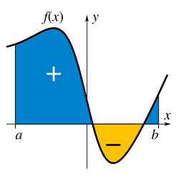
Обчислити площу фігури, обмеженої графіками функцій
Приборкання кривої

Slide 7
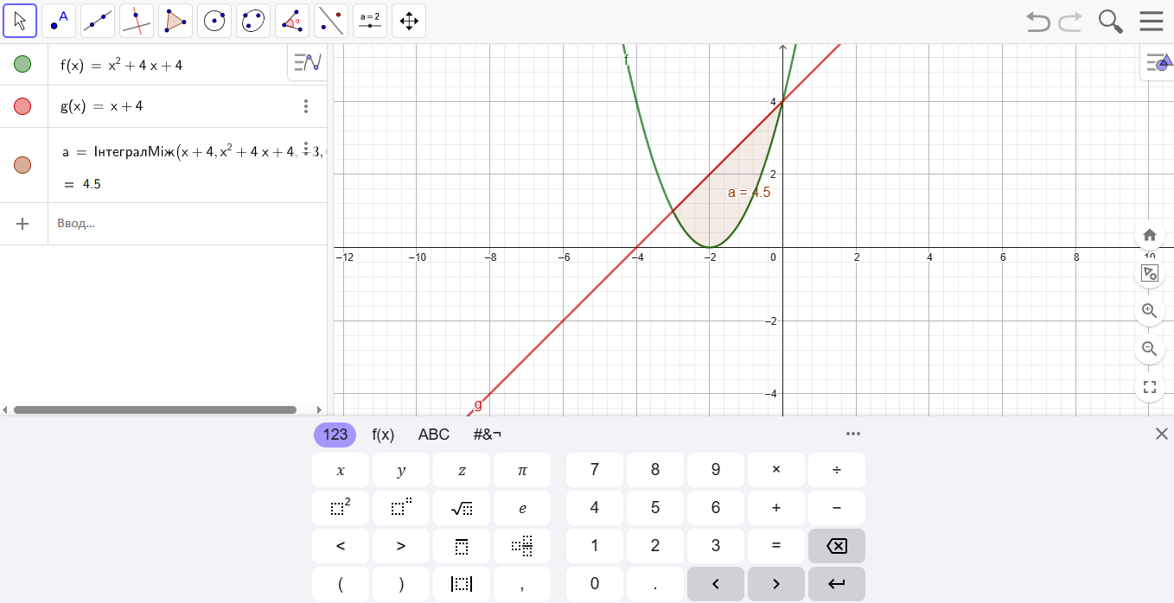
Обчислити площу фігури, обмеженої лініями: y=x²+4x+4 ; y=x+4 .(спочатку письмово на дошці, а потім за допомогою GeoGebra)

Slide 8
Робота в парах.
Обчислити площу фігури, обмеженої лініями
(з перевіркою в GeoGebra):
1. y=x²- 4x+3 ; y=-x²+6x-5
2. y=4-x² ; y=x+2
3. y=2x² ; y=-4x²+6
4. y=x² ; y= x³
5. y=x² ; y=2x-x²
6. y=x-3 ; y=x²-3

Slide 9
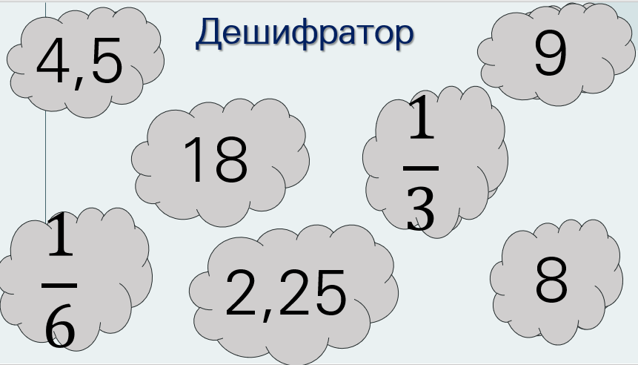

Slide 10
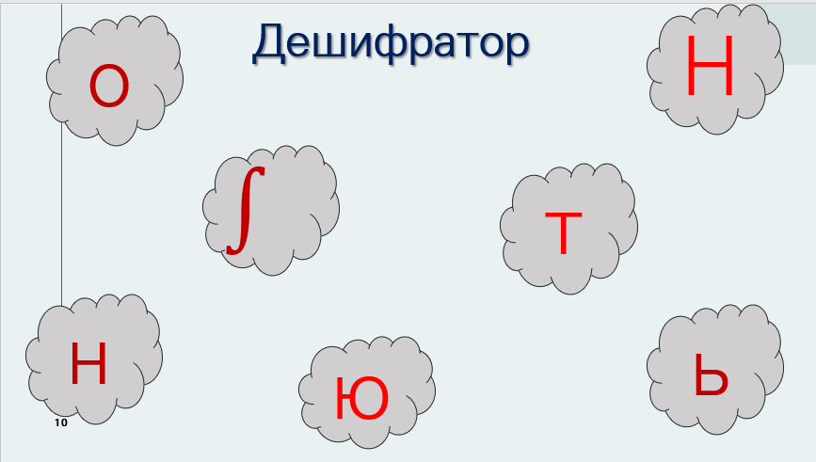

Slide 11
Н
т
о
н
ь
ю

Slide 12
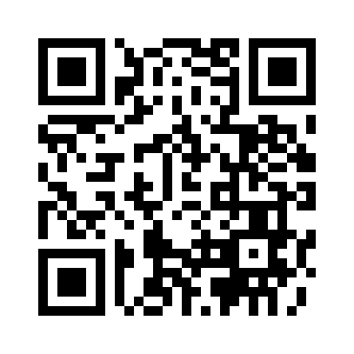
Рефлексія
https://wordwall.net/resource/37523214

Slide 13
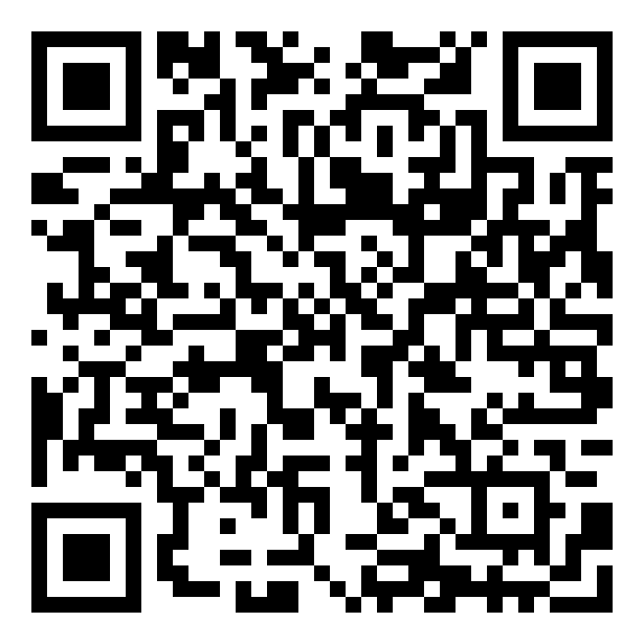
https://learningapps.org/watch?v=pt21k0usn26

Slide 14
Домашнє завдання
Обчислити площу фігури, обмеженої лініями
(з перевіркою в GeoGebra):
y=2x² ; y=x+1
y=x² ; y=4-x
y=-x²+3x+4 ; y=x²-5x+10

Slide 15
Дякую за урок

